Slide 1
클라우드 서버 호스팅 서비스 플랫폼 비교 및 선택

Slide 2

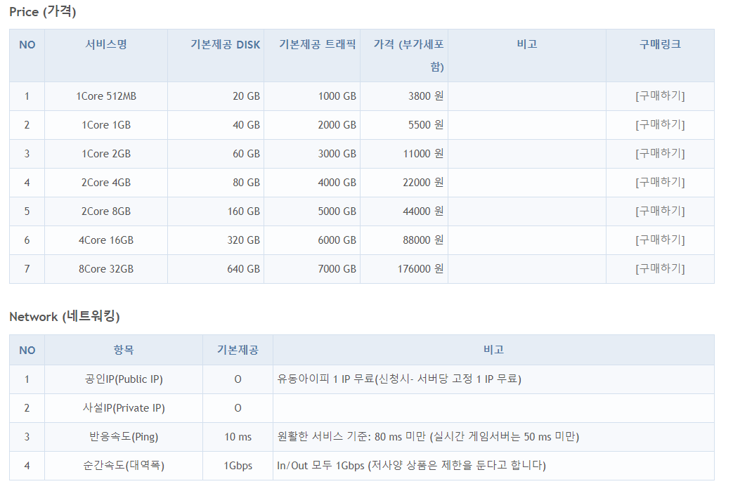
1) Amazon Lightsail
동일사양 AWS EC2와 비교했을 때 비교 안되게 매우 저렴
기존 AWS 구성에서 클라우드 서버 + DNS + IP 기능을 단순화
기존 AWS 서비스와 연동가능

Slide 3

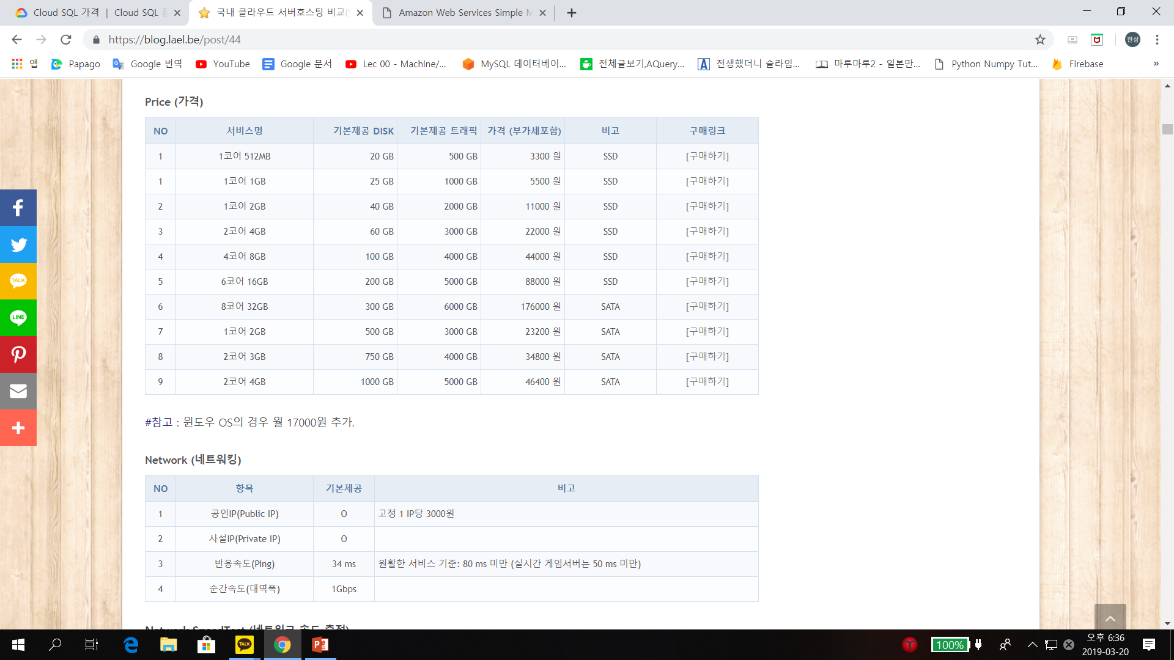
1) VULTR
예치금충전 후불 과금 방식 : 사용한 시간만큼 후불 과금
네트워크망이 1Gbps 에 연결되어 있어 매우 빠른 체감속도
훌륭한 서버 성능
단점 : 윈도우 OS의 경우 월 17000원 추가

Slide 4

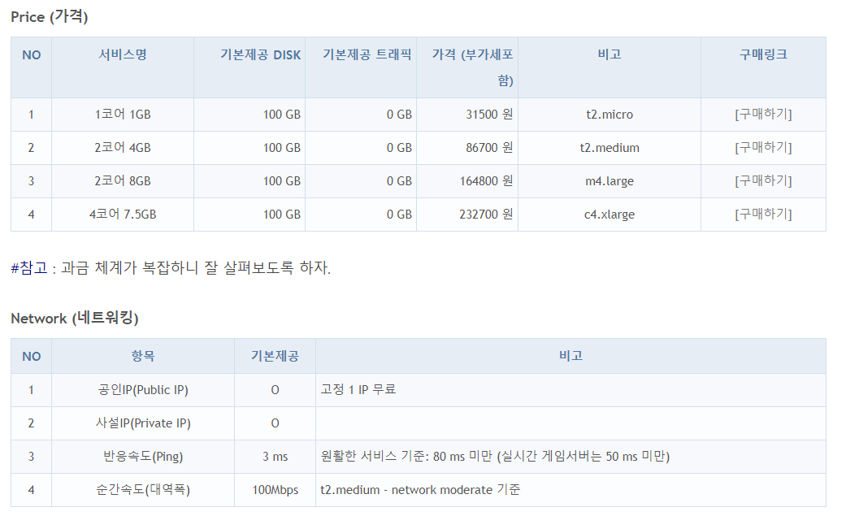
1) AWS
후불 과금 방식 : 사용한 시간만큼 후불 과금
글로벌 랭킹 1위. 다양한 인프라 서비스를 제공
세팅 속도가 빠르다. 성능이 좋다
단점 : 비싸다. 무료 제공 트래픽 없음

Slide 5
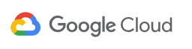
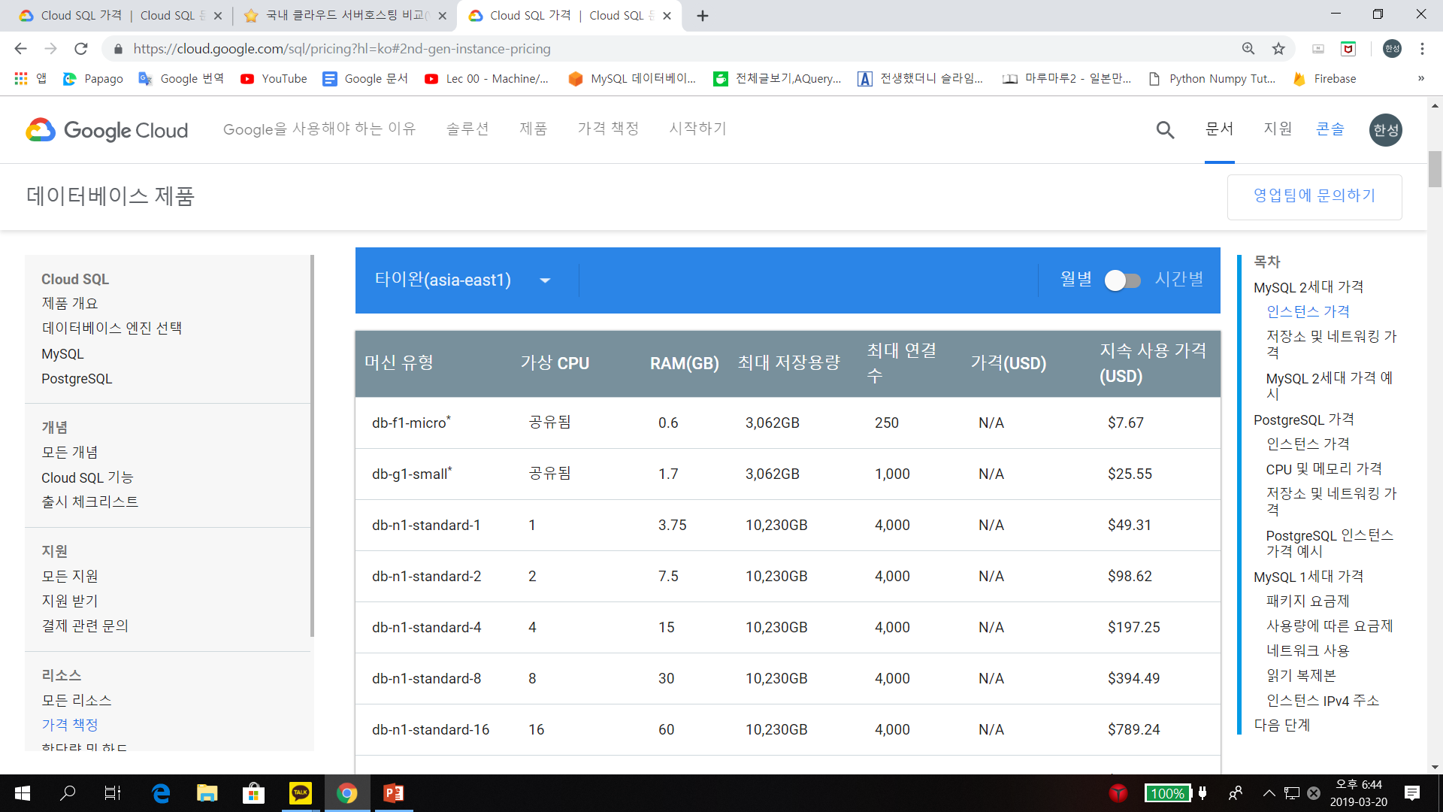
1) 구글 클라우드 플랫폼
가입 후 결제수단 등록 시 300달러 무료 크레딧 제공
한국어 지원
후불 과금 방식 : 사용한 시간만큼 후불 과금
동일 사양 기준, 아마존 클라우드의 절반 가격
세팅 속도가 빠르다. 성능이 좋다
강점 : 훌륭한 서버 성능과 300달러의 무료 크레딧, 아마존 대비 절반의 가격

